Slide 1

ChronoSchool
Alunos: Gabriel Braz e Santos
Guilherme Augusto de Senes

Slide 2
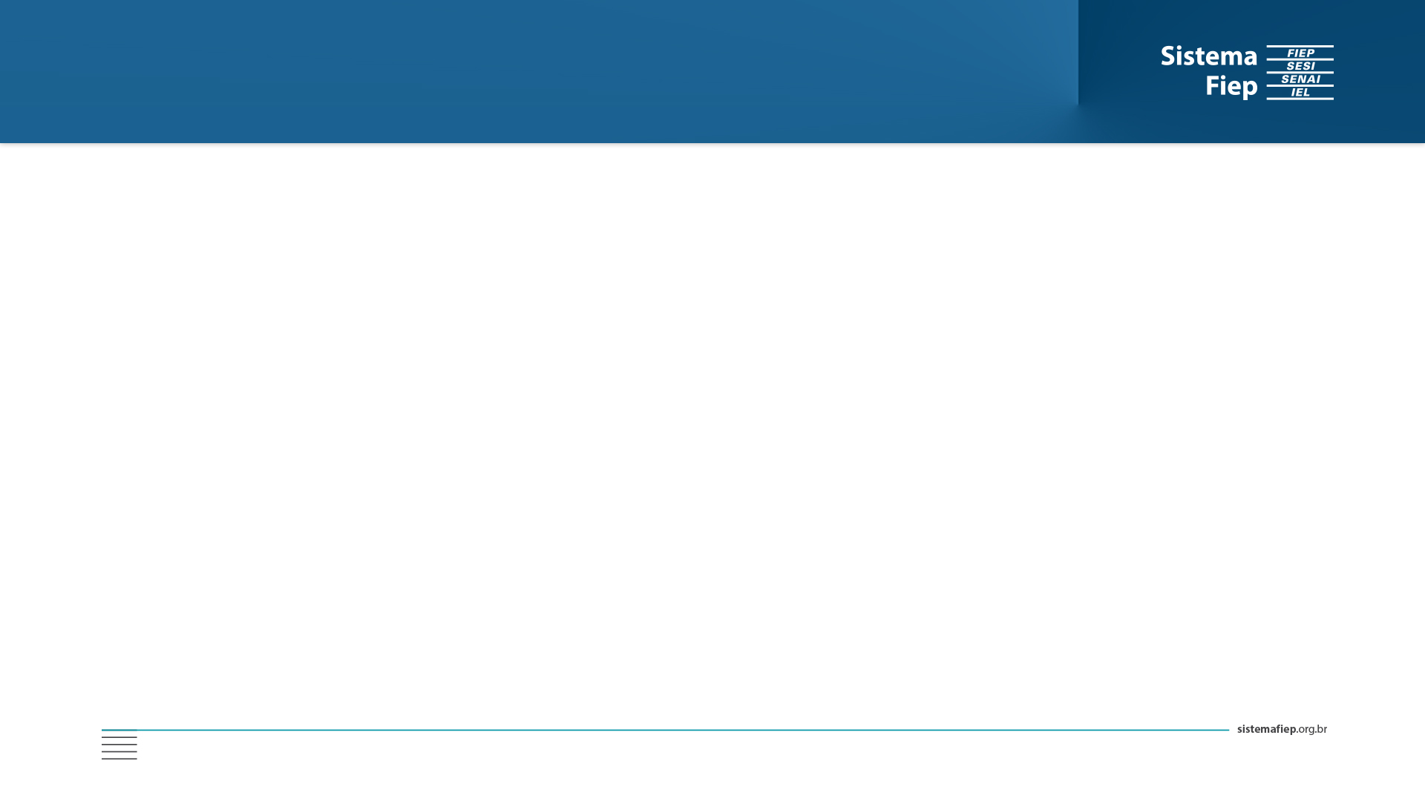
Conteúdo da Apresentação
Introdução
Problematização
O ChronoSchool
Objetivos do Projeto
Projeções futuras

Slide 3
Problematização
Dificuldade em organizar e relacionar horários
Trabalho manual
Gestão de cronogramas
Correções
Perda de tempo e controle sobre os cronogramas

Slide 4
ChronoSchool
Ferramenta simples
Auxilia na criação e atualização de cronogramas
Atuação do sistema
Imagens:

Slide 5
IEEE 829– Uso do padrão

Slide 6
IEEE 829– Uso do padrão

Slide 7
Objetivos
Objetivo Geral:
Sistema WEB que crie e edite cronogramas
Evitar contratempos em horários de professores
Objetivos específicos:
Facilitar a criação, edição e o gerenciamento de cronogramas
Notificar alunos em caso de mudanças

Slide 8
Justificativa
Auxilio diário no serviço do corpo docente
Necessidade baseada em problemas recorrentes
Diminuição de error na carga horária de estudantes

Slide 9
Benefícios e Vantagens
Resolução de imprevistos
Mudanças

Slide 10
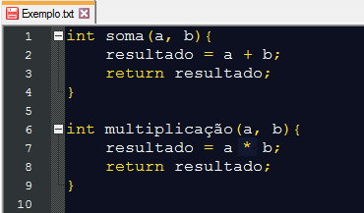
Teste Unitário – Exemplo
Possíveis valores para este teste:
2, 2;
1, 2;
0, 5;
-5, 1;
9000000000, 1;
A, 5;
□�◊, 2;
Imagem 4 - Exemplo de unidade para teste

Slide 11


